Slide 1

ACQUA
QUALITA’ E QUANTITA’
Giorgio Pineschi

Slide 2
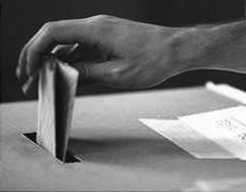

REFERENDUM 1
  Votanti: 54,81%
  Percentuale SI: 95,35 %
REFERENDUM 2
  Votanti: 54,82%
  Percentuale SI: 95,80 %
Come sarà il modello di gestione pubblica ?
Come avverrà la contribuzione dei servizi idrici ?
Quali sono i servizi idrici ?

Slide 3
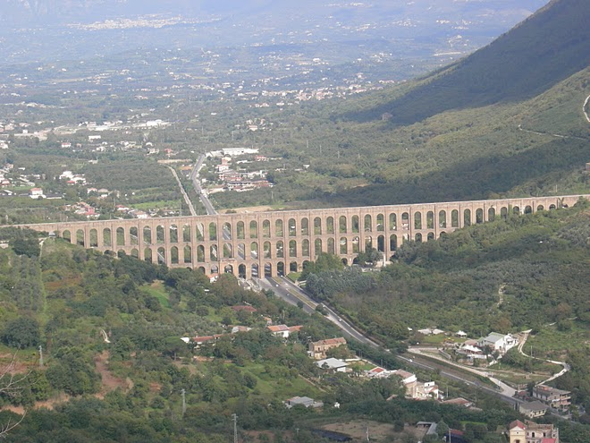
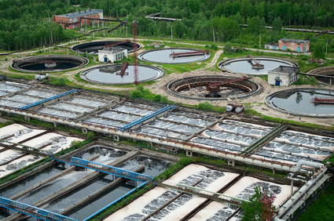
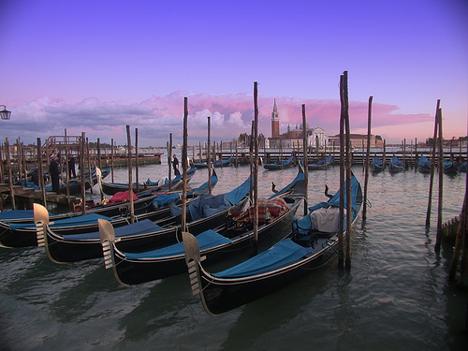
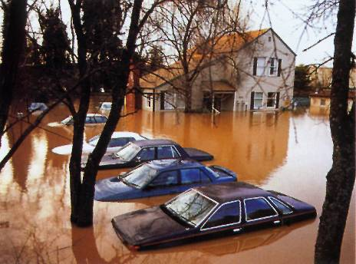
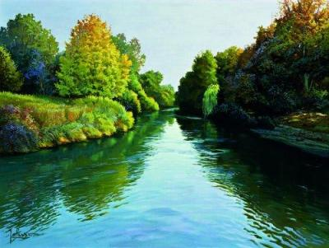
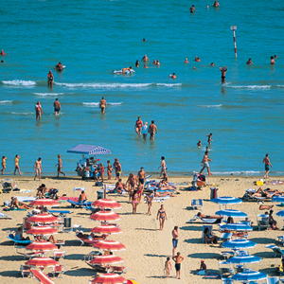
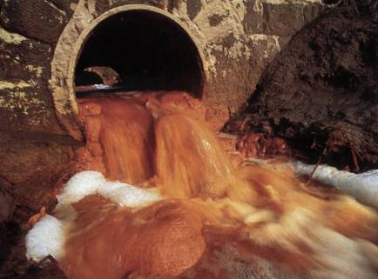
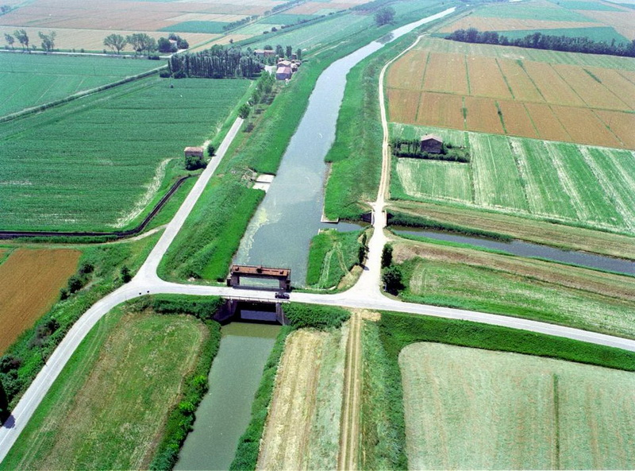

Slide 4
QUANTITA’:
TROPPA ACQUA

Slide 5
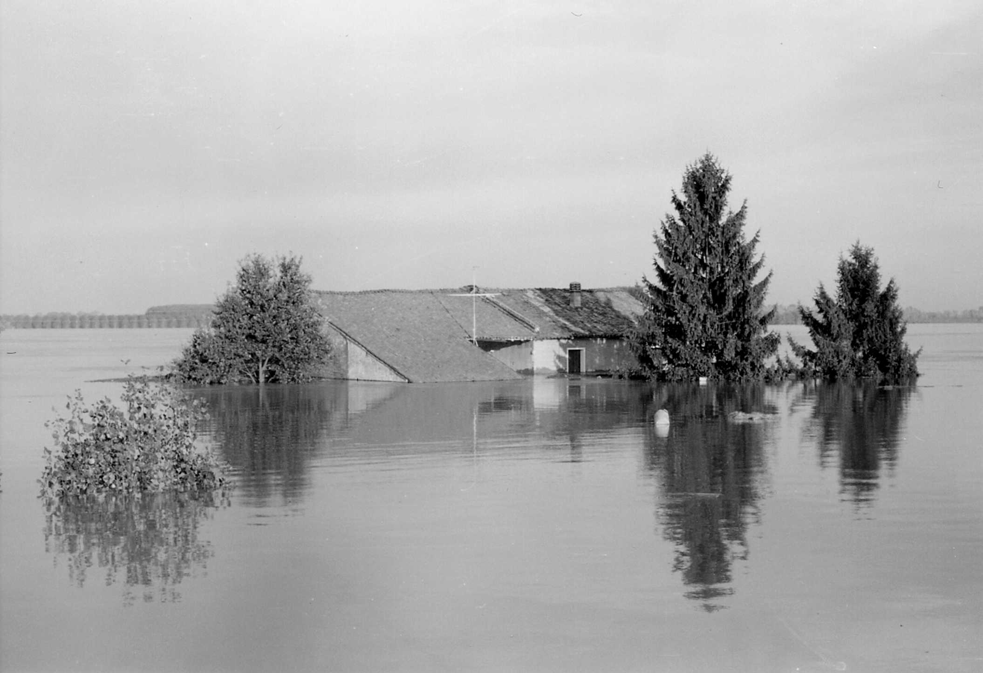
L’equazione del rischio
PERICOLOSITA’ (H)
Probabilità di occorrenza dell’evento calamitoso entro un certo intervallo di tempo ed in una zona tale da influenzare l’elemento a rischio
x
VALORE ESPOSTO (E)
È il valore (che può essere espresso in termini monetari o di numero o di quantità di unità esposte ) della popolazione, delle proprietà e delle attività economiche, inclusi i servizi pubblici, a rischio in una data area
x
VULNERABILITA’ (V)
È il grado di perdita (espresso in una scala da 0 =“nessun danno” a 1 = “perdita totale” ) prodotto su un certo elemento o gruppo di elementi esposti a rischio risultante dal verificarsi dell’evento calamitoso
=
RISCHIO (R)
E’ L’ENTITA’ DEL DANNO ATTESO IN UNA DATA AREA E IN UN CERTO INTERVALLO DI TEMPO IN SEGUITO AL VERIFICARSI DI UN PARTICOLARE EVENTO CALAMITOSO
EQUAZIONE DEL RISCHIO
H
x
E
x
V
= R

Slide 6
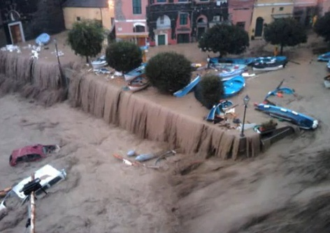
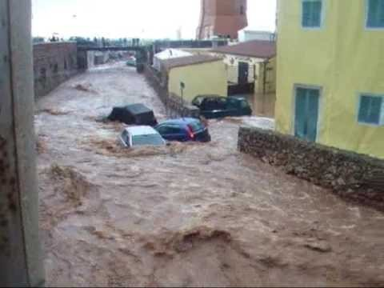
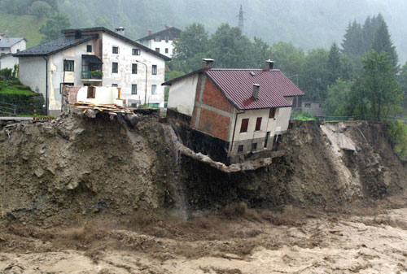
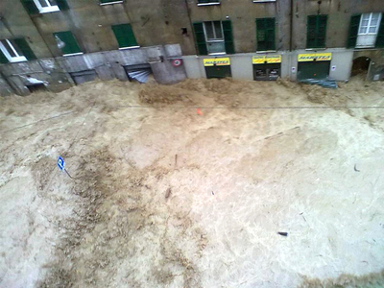

Slide 7
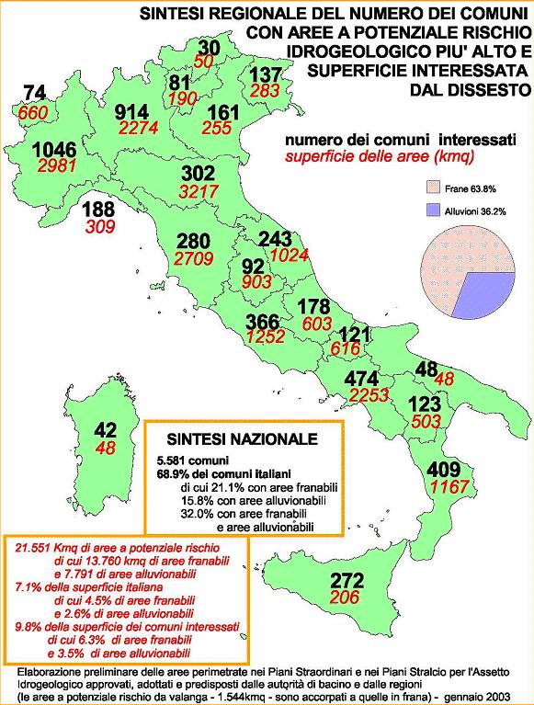
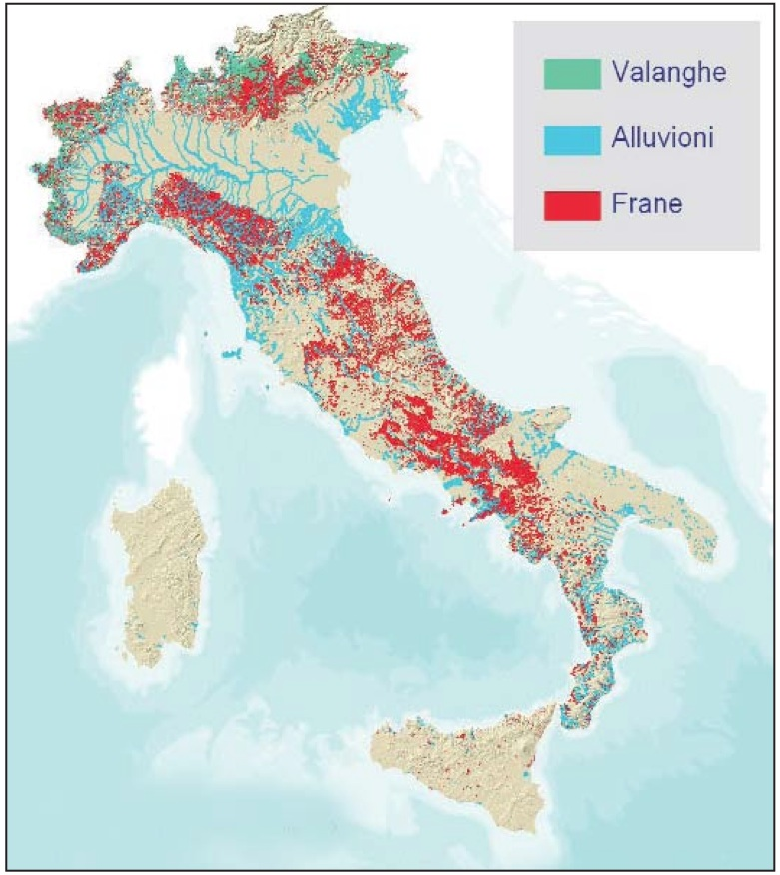

Slide 8
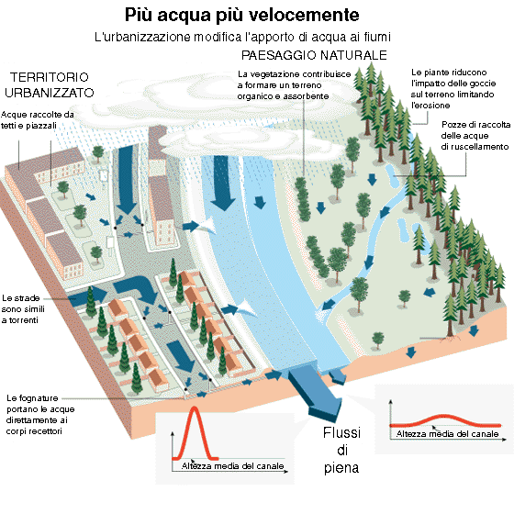
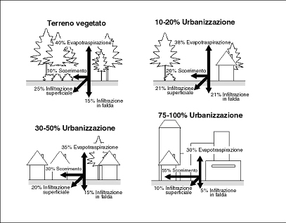

Slide 9
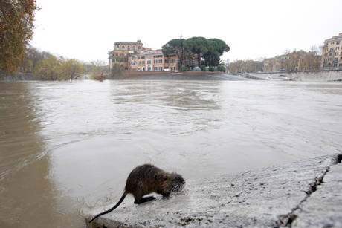
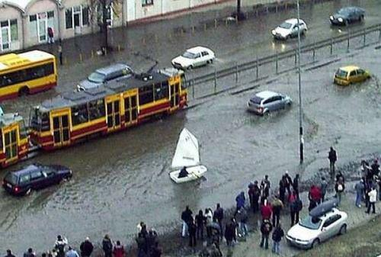
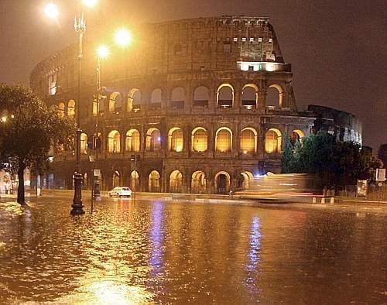
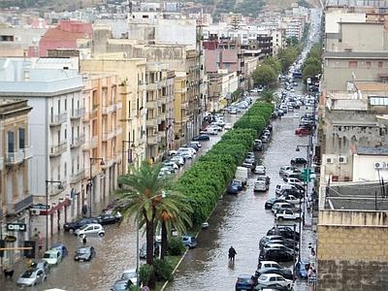

Slide 10
QUANTITA’:
POCA ACQUA

Slide 11
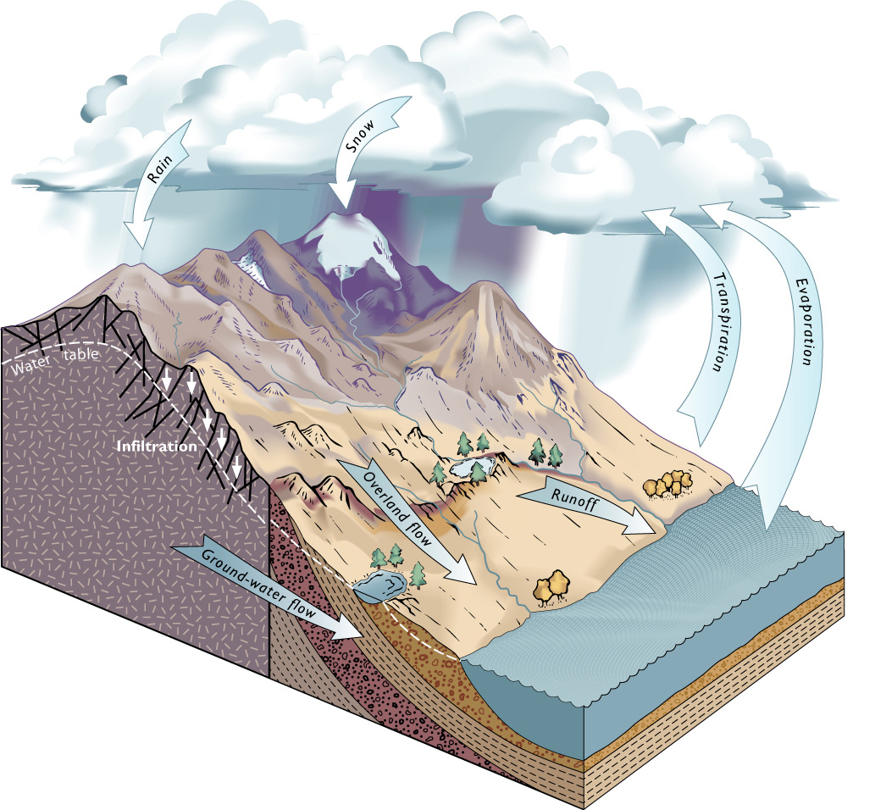
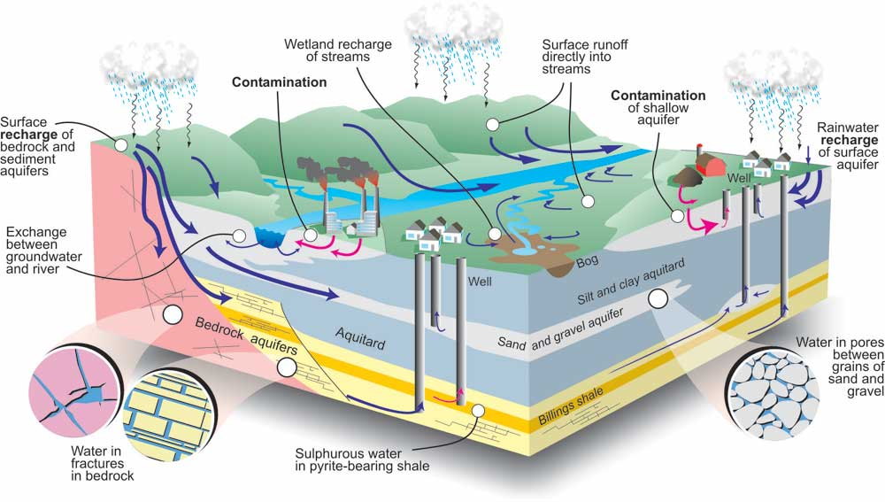
Pianificazione del Bilancio Idrico
Bilancio idrologico:
Comparazione tra afflussi e deflussi naturali, ovvero deflussi che si avrebbero in assenza di pressione antropica.
Bilancio idrico:
Comparazione fra le risorse idriche al netto delle risorse necessarie alla conservazione degli ecosistemi acquatici ed ai fabbisogni per i diversi usi (esistenti o previsti).

Slide 12


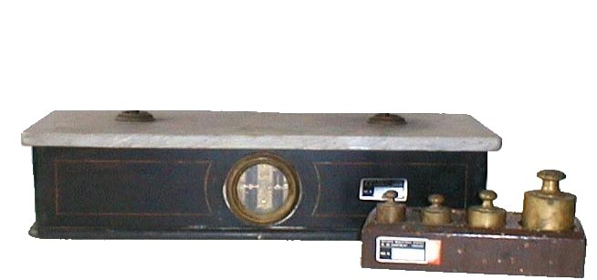
BILANCIO IDRICO
DISPONIBILITA’

Slide 13
BILANCIO IDRICO
DISPONIBILITA’

Slide 14
BILANCIO IDRICO
USI IDROPOTABILI
DISPONIBILITA’

Slide 15
BILANCIO IDRICO
USI IDROPOTABILI
DISPONIBILITA’

Slide 16
BILANCIO IDRICO
USI IRRIGUI
USI IDROPOTABILI
DISPONIBILITA’

Slide 17
BILANCIO IDRICO
USI IRRIGUI
USI IDROPOTABILI
DISPONIBILITA’

Slide 18
BILANCIO IDRICO
USI IDROELETTRICI
USI IRRIGUI
USI IDROPOTABILI
DISPONIBILITA’

Slide 19
BILANCIO IDRICO
USI IDROELETTRICI
USI IRRIGUI
DISPONIBILITA’
USI IDROPOTABILI

Slide 20
BILANCIO IDRICO
USI INDUSTRIALI
USI IDROELETTRICI
USI IRRIGUI
DISPONIBILITA’
USI IDROPOTABILI

Slide 21
BILANCIO IDRICO
USI INDUSTRIALI
USI IDROELETTRICI
USI IRRIGUI
DISPONIBILITA’
USI IDROPOTABILI

Slide 22
BILANCIO IDRICO
TUTELA ASPETTI QUALITATIVI
USI INDUSTRIALI
USI IDROELETTRICI
USI IRRIGUI
DISPONIBILITA’
USI IDROPOTABILI

Slide 23
BILANCIO IDRICO
TUTELA ASPETTI QUALITATIVI
USI INDUSTRIALI
USI IDROELETTRICI
USI IRRIGUI
DISPONIBILITA’
USI IDROPOTABILI

Slide 24
BILANCIO IDRICO
CUNEO SALINO
TUTELA ASPETTI QUALITATIVI
USI INDUSTRIALI
USI IDROELETTRICI
USI IRRIGUI
DISPONIBILITA’
USI IDROPOTABILI

Slide 25
BILANCIO IDRICO
CUNEO SALINO
TUTELA ASPETTI QUALITATIVI
USI INDUSTRIALI
USI IDROELETTRICI
DISPONIBILITA’
USI IRRIGUI
USI IDROPOTABILI

Slide 26
BILANCIO IDRICO
DEFLUSSO MINIMO VITALE
CUNEO SALINO
TUTELA ASPETTI QUALITATIVI
USI INDUSTRIALI
USI IDROELETTRICI
DISPONIBILITA’
USI IRRIGUI
USI IDROPOTABILI

Slide 27
BILANCIO IDRICO
DEFLUSSO MINIMO VITALE
CUNEO SALINO
TUTELA ASPETTI QUALITATIVI
USI INDUSTRIALI
USI IDROELETTRICI
DISPONIBILITA’
USI IRRIGUI
USI IDROPOTABILI

Slide 28
BILANCIO IDRICO
LITORALI
DEFLUSSO MINIMO VITALE
CUNEO SALINO
TUTELA ASPETTI QUALITATIVI
USI INDUSTRIALI
USI IDROELETTRICI
DISPONIBILITA’
USI IRRIGUI
USI IDROPOTABILI

Slide 29
BILANCIO IDRICO
LITORALI
DEFLUSSO MINIMO VITALE
CUNEO SALINO
TUTELA ASPETTI QUALITATIVI
USI INDUSTRIALI
DISPONIBILITA’
USI IDROELETTRICI
USI IRRIGUI
USI IDROPOTABILI

Slide 30
BILANCIO IDRICO
FRUIZIONE TURISTICA
LITORALI
DEFLUSSO MINIMO VITALE
CUNEO SALINO
TUTELA ASPETTI QUALITATIVI
USI INDUSTRIALI
DISPONIBILITA’
USI IDROELETTRICI
USI IRRIGUI
USI IDROPOTABILI

Slide 31
BILANCIO IDRICO
FRUIZIONE TURISTICA
LITORALI
DEFLUSSO MINIMO VITALE
CUNEO SALINO
TUTELA ASPETTI QUALITATIVI
DISPONIBILITA’
USI INDUSTRIALI
USI IDROELETTRICI
USI IRRIGUI
USI IDROPOTABILI

Slide 32
DEFINIZIONI DEI FENOMENI
SICCITA’
Fenomeno climatico a caratttere periodico e temporaneo caratteristico di alcune aree geografiche
ARIDITA’
Condizione carateristica di regioni con un determinato clima e bassissima piovosità
Mancanza d’acqua
L’approvvigionamento non soddisfa le domanda:
L’acqua distribuita non copre i fasbbisogni di base
DESERTIFICAZIONE
degradazione del suolo in aree aride, semi-aride e sub-umide secche causata da vari fattori, inclusi i cambiamenti climatici e le attività antropiche.

Slide 33
Deflusso Minimo Vitale
EQUAZIONE DI CONTINUITA’
R(sup+gw) – U(civ,agr,ind,en,etc) + Rriu + Vrest ≥ DMV
la portata minima necessaria, in ogni tratto omogeneo di corso d’acqua, per garantire la salvaguardia delle caratteristiche del corpo idrico e delle acque, nonché per mantenere le biocenosi tipiche delle condizioni naturali locali

Slide 34
QUALITA’:
STATO ECOLOGICO

Slide 35
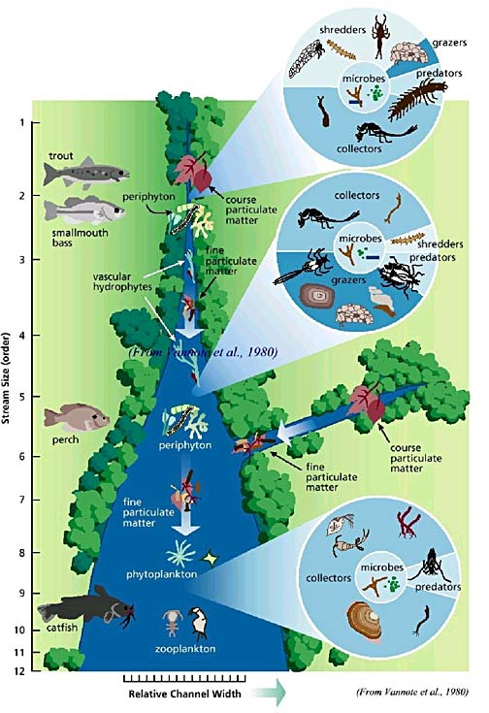
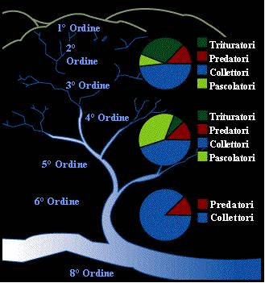
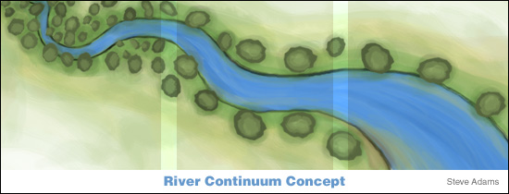

Slide 36
Stato dei corpi idrici dei corpi idrici superficiali
Stato Ecologico
Stato Chimico
Elementi biologici
Elementi idromorfologici a sostegno degli elementi biologici
Elementi chimici e fisico-chimici a sostegno degli elementi biologici
Elementi Qualitativi per la classificazione dello stato ecologico
Condizioni di riferimento

Slide 37
Definizione Generale dello stato ecologico
Elemento | Stato elevato | Stato buono | Stato sufficiente
Generale | Nessuna alterazione antropica, o alterazioni antropiche poco rilevanti, dei valori degli elementi di qualità fisicochimica e idromorfologica del tipo di corpo idrico superficiale rispetto a quelli di norma associati a tale tipo inalterato. I valori degli elementi di qualità biologica del corpo idrico superficiale rispecchiano quelli di norma associati a tale tipo inalterato e non evidenziano nessuna distorsione, o distorsioni poco rilevanti. Si tratta di condizioni e comunità tipiche specifiche. | I valori degli elementi di qualità biologica del tipo di corpo idrico superficiale presentano livelli poco elevati di distorsione dovuti all'attività umana, ma si discostano solo lievemente da quelli di norma associati al tipo di corpo idrico superficiale inalterato. | I valori degli elementi di qualità biologica del tipo di corpo idrico superficiale si discostano moderatamente da quelli di norma associati al tipo di corpo idrico superficiale inalterato. I valori presentano segni moderati di distorsione dovuti all'attività umana e alterazioni significativamente maggiori rispetto alle condizioni dello stato buono.

Slide 38
QUALITA’:
PRESSIONI E IMPATTI

Slide 39
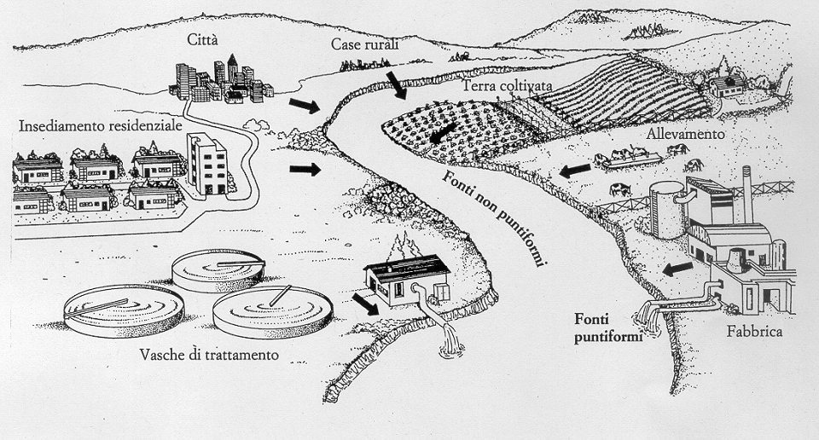
SISTEMA DELLE PRESSIONI

Slide 40
La depurazione delle acque reflue
APPORTI DI ORIGINE UMANA
APPORTI NATURALI
CIBO
LUCE
NUTRIENTI
NUTRIENTI
BATTERI
FITOPLANKTON
OSSIGENO
OSSIGENO
CIBO
QUALITA’
CIBO
NUTRIENTI
TOSSICI
DELL’ACQUA
FATTORI DI CRESCITA
NUTRIENTI
CELLULE MORTE
TOSSICI
DETRITI
ZOOPLANKTON
ESECREZIONI DEGLI ORGANISMI MORTI
ESECREZIONI DEGLI
CIBO
ORGANISMI MORTI
PESCI

Slide 41
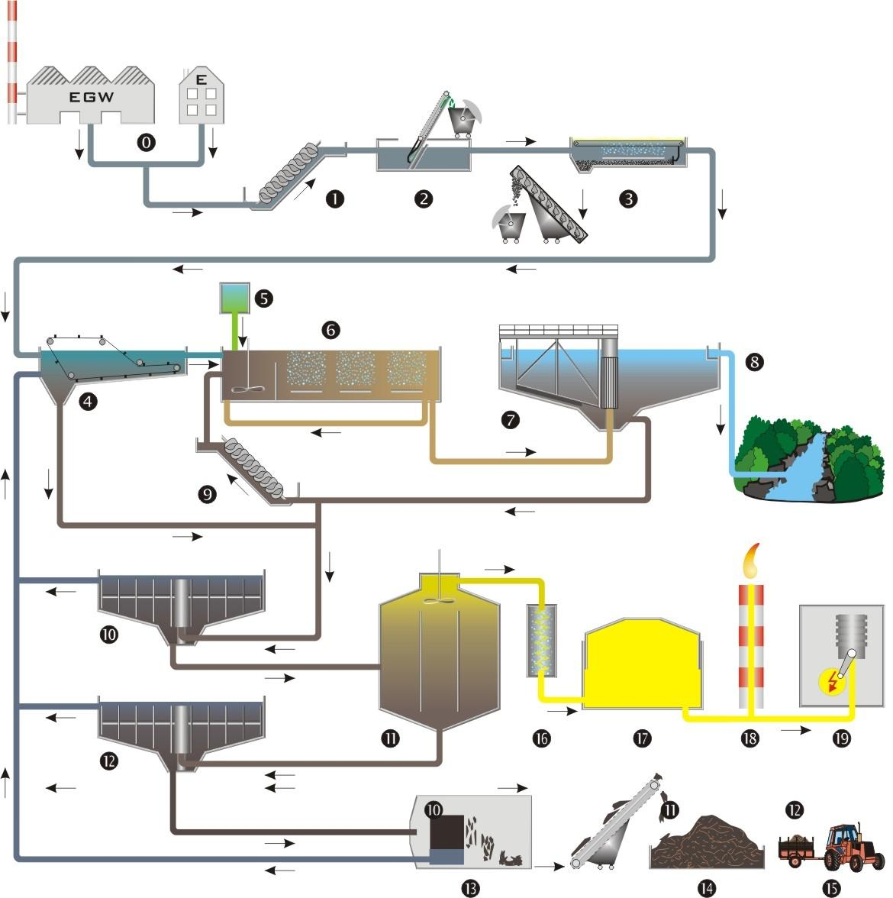
Pretrattamento
Linea acque
Linea fanghi

Slide 42
